Slide 1
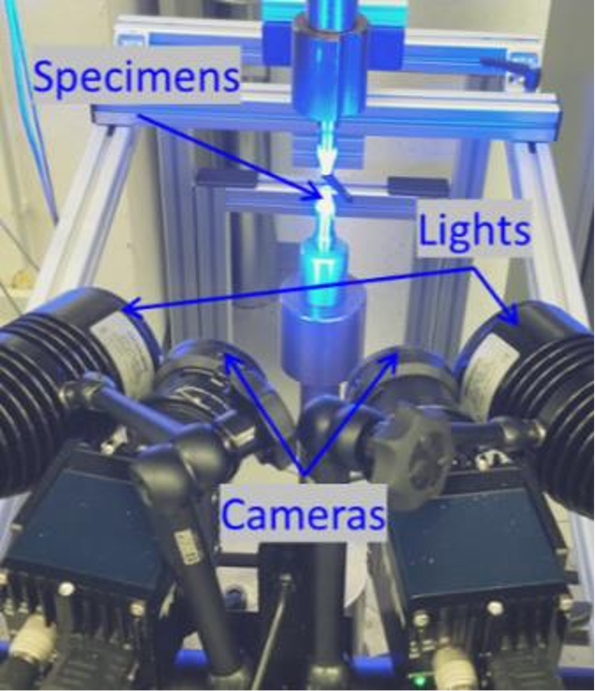


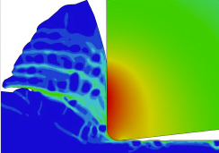


Forschungshypothese:
Durch die Kombination aus Werkstoffcharakterisierung, thermo-mechanisch-metallurgischer Modellierung und Simulation können robuste, effiziente und übertragbare Ersatzmodelle entwickelt werden, die den Einfluss des Werkstoffzustands in Zerspanprozessen präzise beschreiben und Unsicherheiten im Randschichtzustand quantifizierbar machen.
Forschungsfragen:
Wie lassen sich werkstoffseitige Zustandsgrößen (Phasenzusammensetzung, Härte, Eigenspannungen, Gefügeveränderungen) in effiziente Basismodelle integrieren?
Wie können die Ergebnisse von FE-Simulation, Werkstoffmodellierung und In-situ-Daten genutzt werden, um Randschichtzustände während der Zerspanung vorherzusagen?
Welche Methoden sind geeignet, um Unsicherheiten in Material- und Prozessdaten zu quantifizieren und in hybride Modelle zu integrieren?
1
HighVQDaten,
Unsicherheits-modellierung
Werkstoff-
eigenschaften, Softsensorik für HighVQData-Konzept
Daten:
Randschichtveränderungen (Härte, Eigenspannungen, Gefüge) unter thermo-mechanischer Belastung
Informationen zu Härte-, Gefüge- und Temperaturvariationen
Informationen zu materialsensitiven Mechanismen der Spanbildung und Randschichtausbildung
Modelle:
Entwicklung eines Randschichtmodells
Entwicklung von Softsensoren
Schwingungs-verhalten Maschine
Dynamisches und zyklisches Werkstoffdämpfungs-verhalten
Daten zu Reibung und Temperatur und Verschleißzustand
Ver- und Ent- festigungsmecha-nismen, Modell Werkstoffverhalten
¹Prozessinformierte Modelle
AP1
Werkstoffrand-
schichtzustände
AP2
AP3
TP1
Werkstoff-charakterisierung und -daten
Randschicht-modell
Basismodell
Training
Fusion,
Modell- reduktion
AP2
Unsicherheit
TP1
Fusion
Modell-
unsicherheit
Modell-
unsicherheit
Zerspanungs- simulation
Werkstoff-spezifische Größen
Schwingungsverhalten
Softsensoren
HighVQData²
Werkstoff- verhalten
Verschleiß, Reibung
TP3
Werkzeug
TP2
Maschine
TP1
Prozess
TP4 verbindet Werkstoffcharakterisierung, Simulation und Prozessdaten und liefert die materialspezifische Basis für die Interpretation der HighVQDaten und die Randschichtmodellierung der FOR 5888.
² HighVQData-Konzept: Concept for the efficient acquisition of high volumes of qualitative data for milling operations

